Slide 1
接口技术
主讲：胡迪青
Email：hudq024@mail.hust.edu.cn
QQ ：121374333
Tel ：15327191496

Slide 2
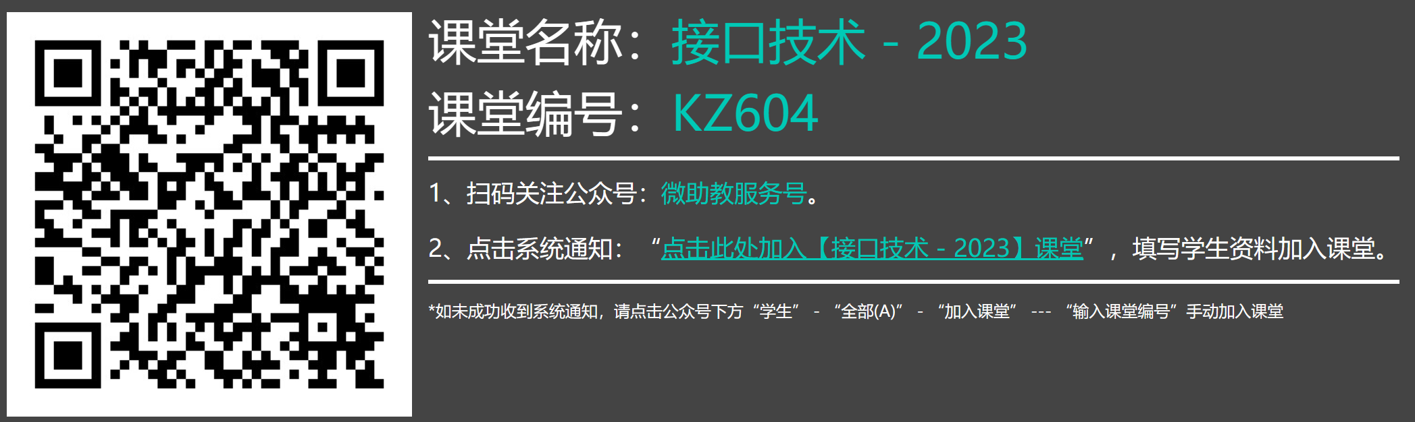

微助教课堂

Slide 3
课程简介
什么是接口：是CPU与外界连接，并与外界进行信息交换的界面。
什么是接口技术：采用硬件与软件相结合的方法，研究CPU如何与外界进行最佳连接，实现高效、可靠的信息交换的一门技术。
通过课程的学习，使学生深入理解总线、接口的概念及其工作原理，采用软硬件协同的系统方法来分析接口技术，全面、系统地掌握接口的基本结构，学会接口电路及其应用系统的综合设计与实现方法。

Slide 4
课程目标（理论课）
《接口技术》是一门全面兼顾理论性、技术性、工程性和实践性的课程，在计算机专业系列课程中起承上启下的纽带作用。课程较为全面地介绍了计算机接口的工作原理、基本结构和典型接口实现方法。具体包括：总线技术、IO端口地址译码技术、中断技术、并行接口、串行接口、DMA技术、AD/DA转换接口以及基于RISC-V的微处理器系统等。课程着力加深学生对计算机软、硬件系统协同工作原理的理解，建立计算机系统的整体概念，并有效提高学生硬软件协同开发能力。
目标1：系统地掌握微机接口的层次体系结构，深入理解总线、接口的概念及其工作原理，加深学生对计算机软、硬件系统的整体化理解，巩固硬件/软件协同的整机概念，增强学生对计算机软硬件的系统认知能力；
目标2：系统分析典型接口控制器功能需求、结构与工作机制，针对典型总线、接口控制器及外围接口电路等开展设计与实现，使学生掌握特定要求的接口控制器功能部件设计及计算机硬件系统的设计流程和设计方法，具备硬件系统的开发能力；
目标3：紧密结合工程实际问题，使学生了解接口技术在计算机系统中的地位和应用潜力，同时培养学生良好的学习习惯和自学能力。

Slide 5
课程目标（实验课）
《接口技术实验》是配合《接口技术》课程理论教学独立开设的实验课。目的在于通过系列实验，帮助学生深刻理解计算机各主要功能部件的基本原理，帮助学生掌握计算机主要功能部件的设计思想和设计方法，能够进行实验验证、改进和优化。进一步培养学生设计规模更大、功能更复杂的硬件系统的能力。
目标1：熟悉硬件设计工具的功能、特点及使用方法，掌握基于主流设计工具设计硬件模块或系统的流程和方法，使学生具备硬件系统的开发和调试能力；
目标2：基于接口技术理论知识，根据实验任务要求，设计硬件功能部件和简单系统，掌握硬件及系统设计方法，培养学生发现问题、分析问题、解决问题的实践能力；
目标3：通过实验检查和验收过程中的问答，阐述实验设计等活动，培养学生与专业有关的沟通与表达能力。

Slide 6
课程思政
我国信息产业发展的迫切需求
我国信息产业从源头上受制于人：CPU、操作系统、数据库等核心基础硬/软件、办公软件等；
“没有自主可控的电子信息产业，就没有真正意义上的信息安全”。（自主可控是指依靠自身研发设计，全面掌握信息系统核心技术，实现信息系统从硬件到软件的自主研发、生产、升级、维护的全程可控）。

Slide 7
课程思政
我校计算机学院面向我国“信息产业自主可控”的国家战略, 已经进行了多年的计算机系统能力培养模式的研究与实践。
在“新工科”、人工智能、中国制造2025、“大数据”等这一时代大背景下，加强计算机专业学生的系统能力，对其进行综合培养，是计算机教育改革的方向和近年来的趋势。
计算机系统能力培养“十二五”已经成为国内外计算机教育的新动向。

Slide 8
课程思政
围绕系统能力培养进行课程群建设的需求。将《计算机组成原理》、《操作系统》、《编译原理》、《接口技术》等课程中所学到的知识，进行系统性融合，使其成为一个更加完整的整体。
系统
实现层
CPU设计
接口应用
集成操作系统
集成编译器
设计工具
基本功能部件设计
数据通路及控制器设计
基FPGA
接口设计
硬件
软件
协同
设计
操作系统设计
编译器
设计
系统
设计层
硬件描
述语言
数字逻
辑电路
计算机组成
/系统结构
接口
技术
汇编
语言
操作
系统
编译
技术
综合
实践
课程层

Slide 9
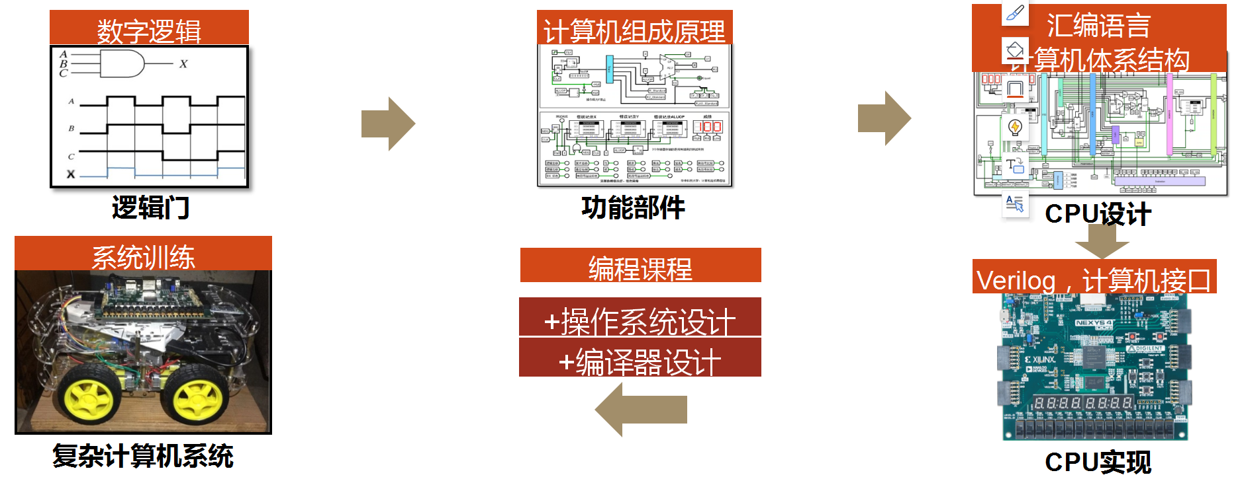
课程思政
系统能力培养：从逻辑门 → CPU → 计算机系统

Slide 10
课程的性质和特点
课程性质： 计算机本科选修课程
课程的特点： 偏重硬件，软硬结合，强调实践
基础要求： 数字逻辑电路、计算机组成原理
Verilog语言、汇编语言、C语言
操作系统等
后续课程： 计算机系统能力培养综合实践

Slide 11
课程的性质和特点
教学内容：82系列 → 现代接口模块
实验技术：SMSIC → FPGA
能力培养：偏应用 → 设计与系统

Slide 12
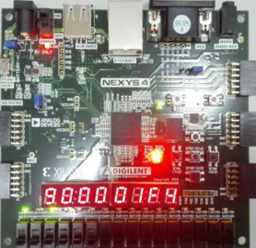
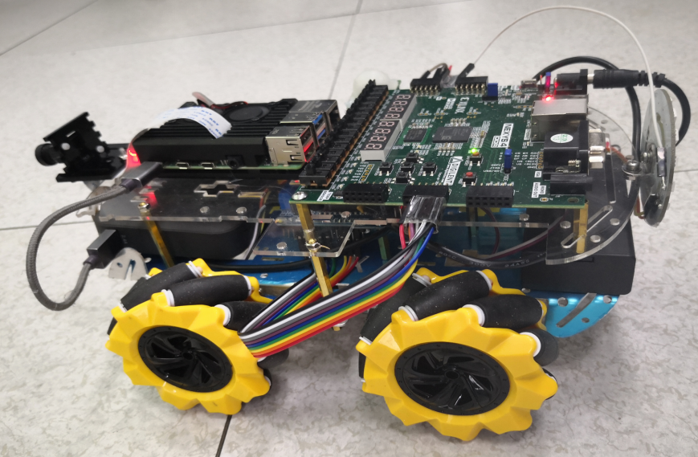
课程的性质和特点
简单计算机系统
蓝牙智能小车

Slide 13
参考资料
陈进才等，计算机接口技术，清华大学出版社
University of California, Berkeley：EECS150 - Digital Design
University of Texas at Dallas：EE2310 - Introduction to Digital Systems
Digital Design and Computer Architecture
RISC-V手册
RISC-V SweRV EH1编程器参考手册
https://gitee.com/foxtrot024/RVfpga_SoC

Slide 14
教学安排（理论课：24 / 48学时）
概述 2学时
RISC-V处理器及RVfpga_SoC系统 2学时
总线技术 2学时
I/O 端口地址译码技术 2学时
GPIO接口 2学时
串行通信接口 4学时
中断技术 6学时
A/D与D/A转换器接口 2学时
DMA传输技术 2学时

Slide 15
教学安排（实验课：24 / 48学时）
GPIO接口实验 4学时
UART串行接口实验 4学时
AXI4总线接口自定制外设模块 4学时
中断实验 4学时
模拟量接口实验 4学时
接口综合实验 4学时

Slide 16
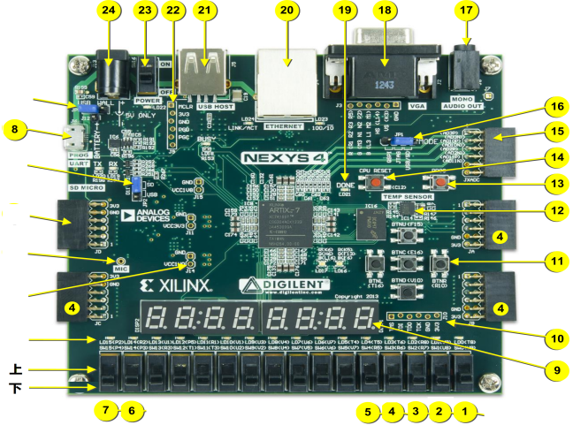
实验平台：Nexys4 DDR开发板

Slide 17
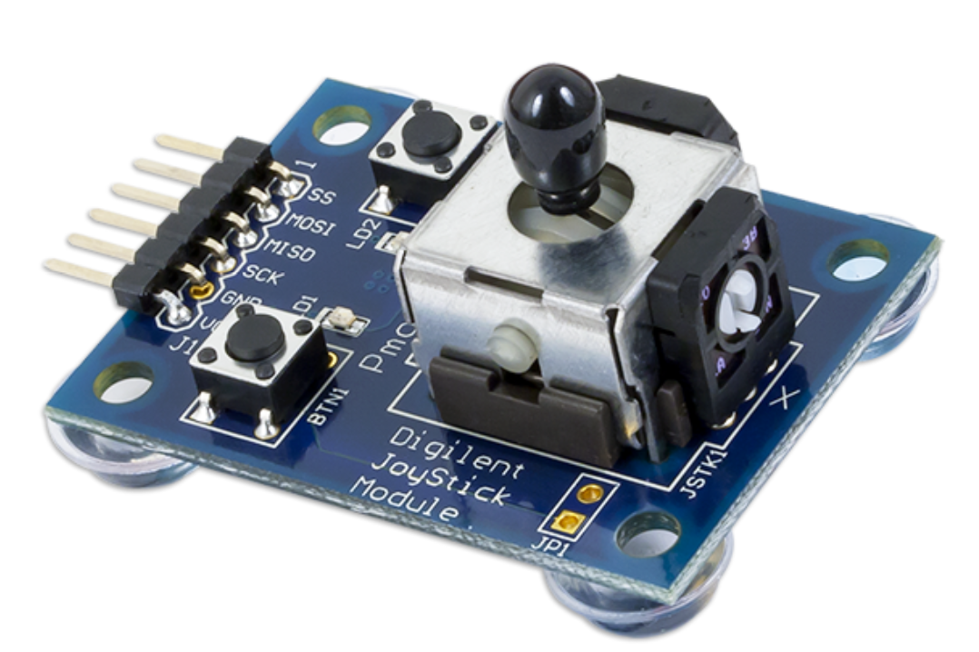
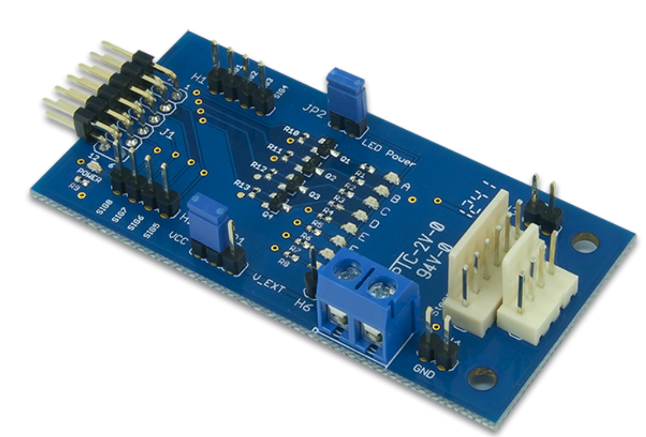
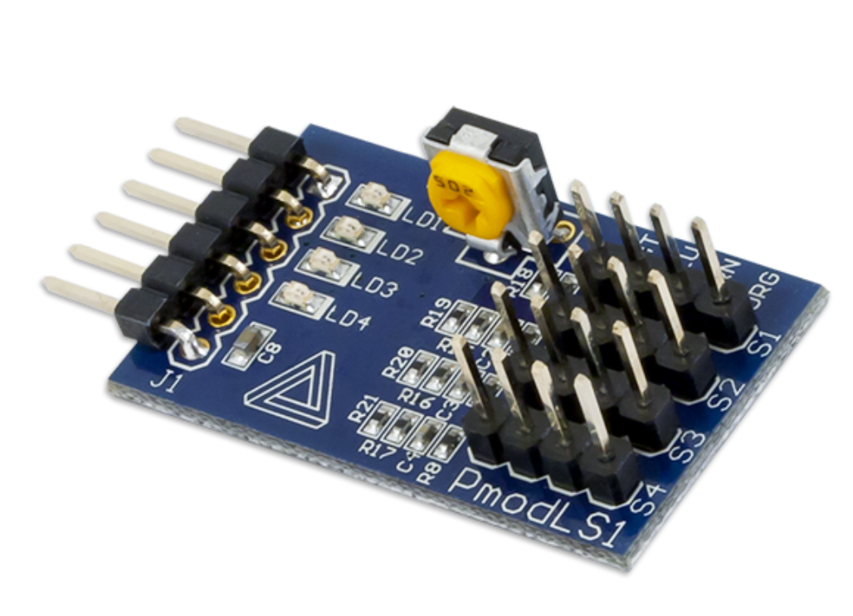
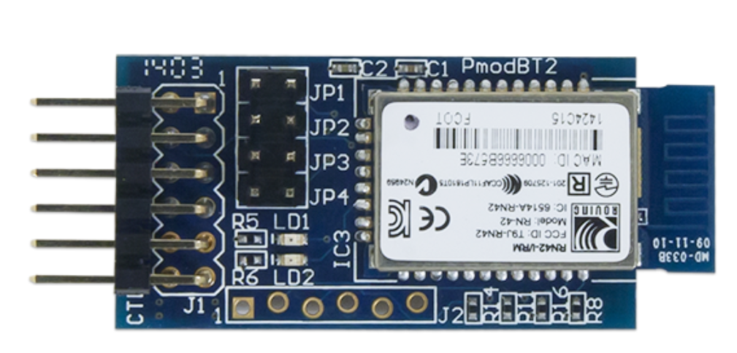
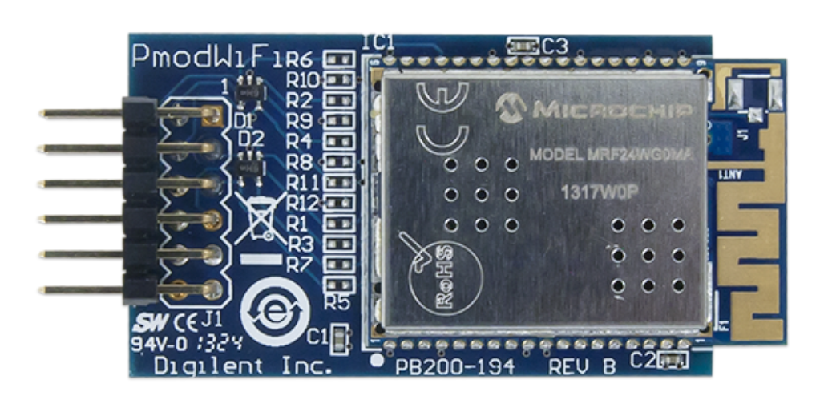
实验平台：基于PMOD的外设扩展模块

Slide 18
考试安排及要求（暂定）
课堂测试： 20%
平时成绩：实验过程 + 实验检查 20%
综合实验：实验验收 + 实验报告 60%

Slide 19
课程预期
共同努力，把这门课上好！

